Slide 1
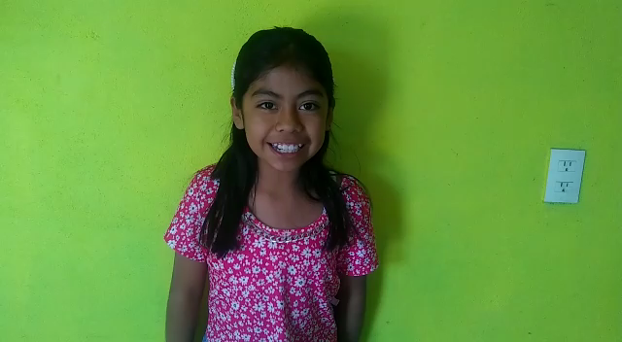
VIDEOS 1: NIÑOS Y NIÑAS CALIDAD DE VIDA

Slide 2
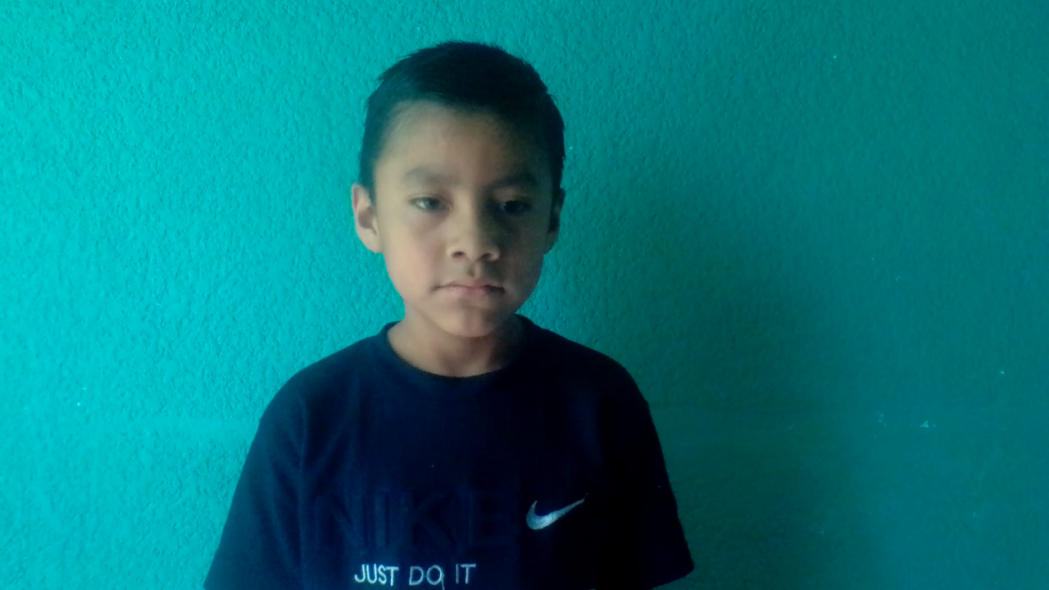
VIDEOS 2: NIÑOS Y NIÑAS CALIDAD DE VIDA

Slide 3
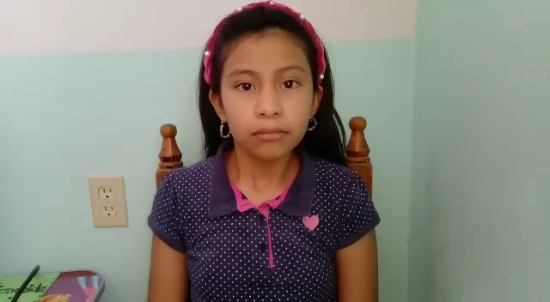
VIDEOS 3: NIÑOS Y NIÑAS CALIDAD DE VIDA

Slide 4
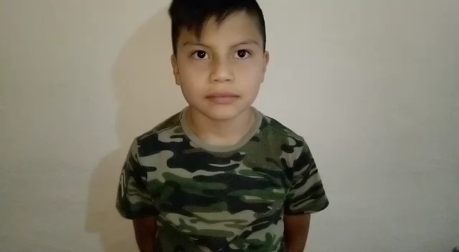
VIDEOS 4: NIÑOS Y NIÑAS CALIDAD DE VIDA

